Slide 1
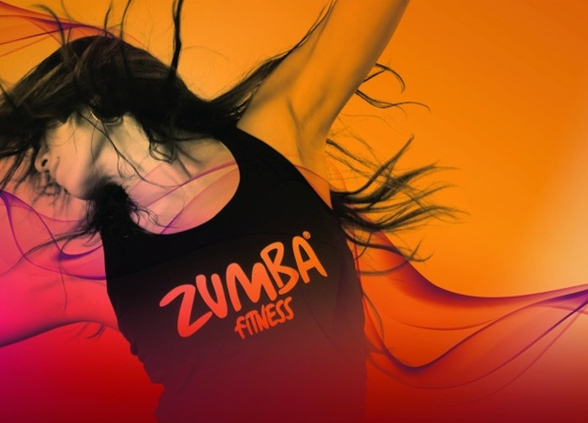
Укрась мир собой!
Над презентацией работала:
Фисенко И.В.
учитель физической культуры
МБОУ «СОШ № 45» г. Перми

Slide 2
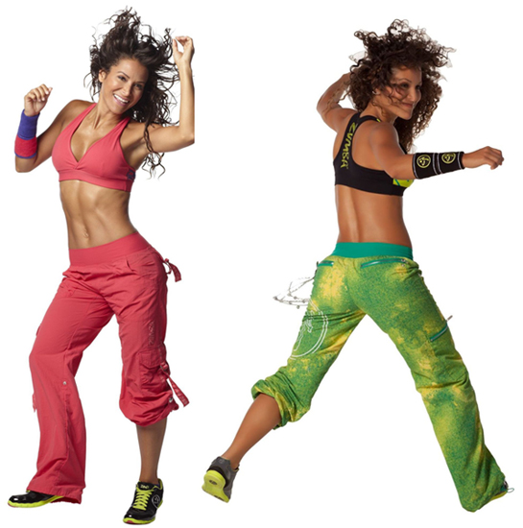
Что такое zumba фитнес?
Данное направление фитнеса появилось в 90-х годах прошлого века в Колумбии.
Первый хореограф, совместивший в одной тренировке элементы латиноамериканских
танцев и различных упражнений для похудения, был Альберто Перес.
Он же многие годы активно сотрудничал с известными мировыми звездами,
такими как Шакира и Дженнифер Лопес.
Изначально zumba предполагала использование в тренировке исключительно
элементы горячих латиноамериканских танцев.
Однако с годами, это направление развивалось и
теперь за одну тренировку Вы можете освоить
базовые шаги и движения из практически
всех видов танца (hip-hop, классические
бальные танцы и даже балет).

Slide 3
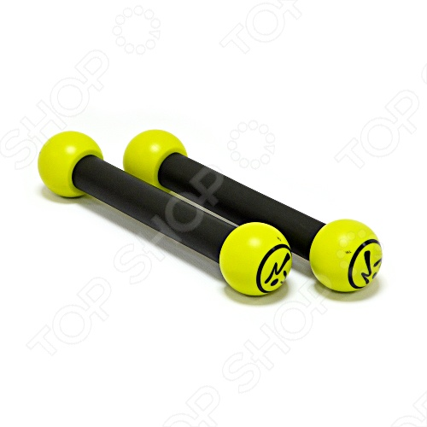
Сейчас зумба фитнес – это очень популярное направление в Европе и США. Скорее даже, это определенный образ жизни, который выбирают яркие и активные люди, желающие иметь хорошую фигуру и стать более раскрепощенными.
Специально разработанная программа упражнений для фитнеса зумба предусматривает:
интенсивный разогрев всех мышц, подготовку тела к прыжкам и резким движениям;
набор последовательно разучиваемых простых танцевальных движений с чередованием нагрузки в разном темпе на все группы мышц под специфические музыкальные ритмы – от гитары до барабанного боя;
- качественное расслабление и растягивание мышц в завершающей части тренировки.

Slide 5
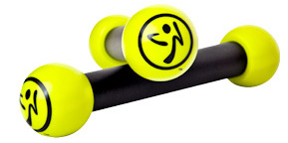
Показания к занятиям
zumba фитнесом
Ошибочно думать, что кардио нагрузки, в том числе zumba, нужны лишь для
похудения. На самом деле, класс по zumba фитнесу может подарить гораздо больше
приятных и полезных вещей тому, кто решится попробовать.
Ведь занятия Zumba :
· Стимулируют похудение
· Помогают моделировать тело
· Тренируют дыхательную и сердечно-сосудистую системы
· Развивают чувство ритма и учат двигаться под музыку
· Развивают пластику и ловкость
· Дарят массу приятных эмоций

Slide 6
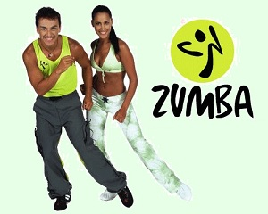
Противопоказания
к занятиям
zumba фитнесом
К сожалению, как любой вид активного времяпрепровождения тренировки
по zumba фитнесу имеют свои противопоказания.
Основные из них:
· Серьезные заболевания костей и суставов
· Реабилитация после травм
· Заболевания сердца
· Повышенное артериальное давление
· Заболевания нервной системы в активных стадиях
Но даже если ничего из выше перечисленного
к Вам не относится, перед тем как начать заниматься
zumba фитнесом, следует проконсультироваться
с тренером или лечащим врачом.

Slide 7
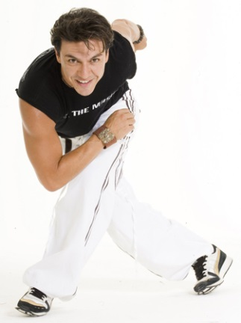
Основы зумба тренировок
Занятие по зумбе длится примерно час и включает в себя 4 блока:
разминка
отработка изученных элементов танца и освоение новых
сам танец
расслабление
Такое сочетание блоков помогает сократить время восстановления организма между тренировками, поэтому человек всегда остается полон энергии и в отличном настроении. Все движения подобраны таким образом, что каждое позволяет нагрузить определенную группу мышц, что делает зумбу одновременно и танцевальной программой, и видом фитнеса.
Так как немалую часть упражнений зумбы составляют различные движениям тазом и бедрами, такие тренировки будут крайне полезным тем, кто ведет малоподвижный и сидячий образ жизни.

Slide 8
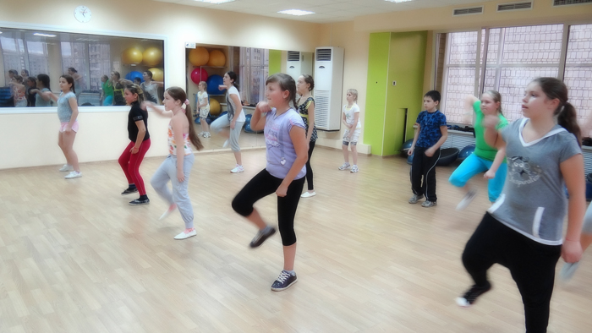
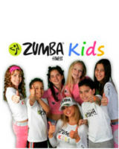
Зумба: танцуют все!
Зумба полезна детям, поскольку она отлично учит двигаться под музыку и развивает пластику, ловкость, чувство ритма. Наконец, заниматься зумбой просто приятно, ведь на каждом занятии все в одинаковых условиях осваивают новые па предстоящего танца.

Slide 9
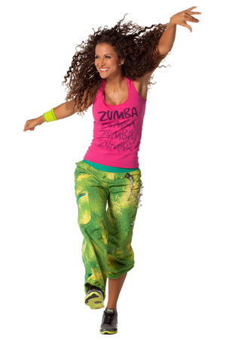
Виды фитнес зумба
Классические виды зумба фитнеса
«Zumba Basic» - классическая базовая программа с основными движениями
и музыкой от родоначальника зумбы.
2. «Zumba Basic 2» - тот же самое. что и выше, но с подключением к центрально-
американским танцам южно-американских, в частности
фламенко, самбы и танго
3. «Zumba Gold» - зумба для пожилых и людей с
ограниченной подвижностью.
4. «Zumba Toning» - яркая аэробная тренировка из
смешения разнообразных музыки и стилей
5. «Aqua Zumba» - зумба фитнес в воде
6. «Zumbatomic» - для совместных занятий родителей и
детей до 12 лет.

Slide 10
Благодарю за внимание!

